Slide 1


TheBox
×
Annamaria Scermino, Anuar Zouhri, Gerardo Selce

Slide 2

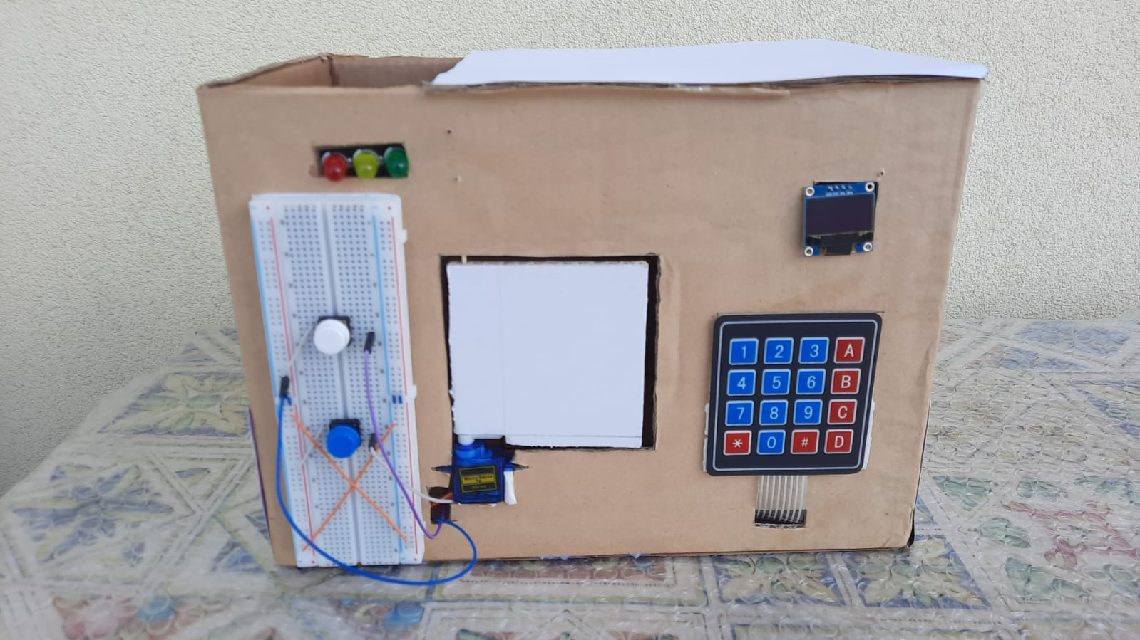
Smart caveaux

Slide 3

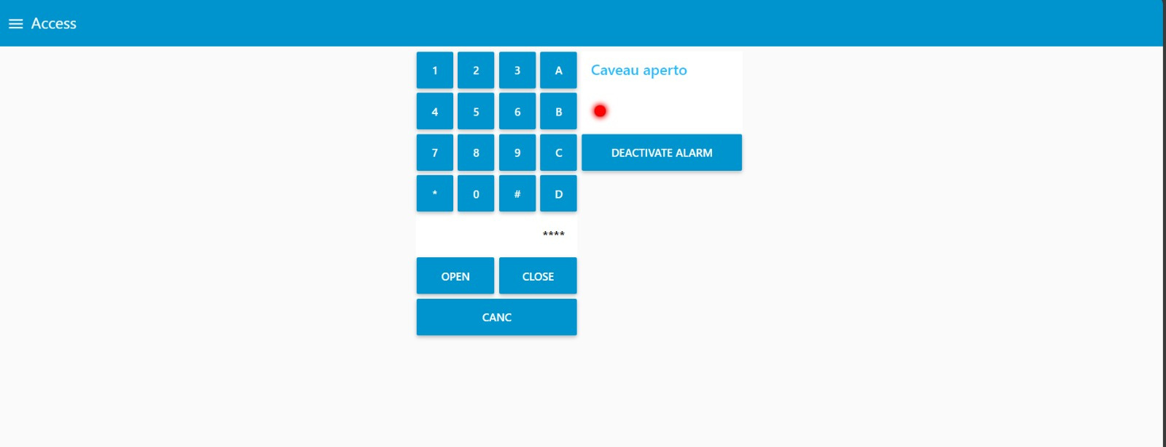
Funzionalità
Apertura della porta tramite
tastierino fisico o da remoto.
Cambiare il pin di
accesso.

Slide 4

Funzionalità
Visualizzare informazioni
sullo schermo oled.
Schermo oled
1- Apri porta
2- Cambia pin
Temp: 25°
Hum: 45%

Slide 5

Funzionalità
In caso di:
Rilevare allarmi
Intrusione
3 tentativi errati del pin
Temperatura elevata
Umidità anomala

Slide 6
Funzionalità
Visualizzare, tramite led, lo
stato della porta
Porta chiusa
Allarme
Porta aperta

Slide 7
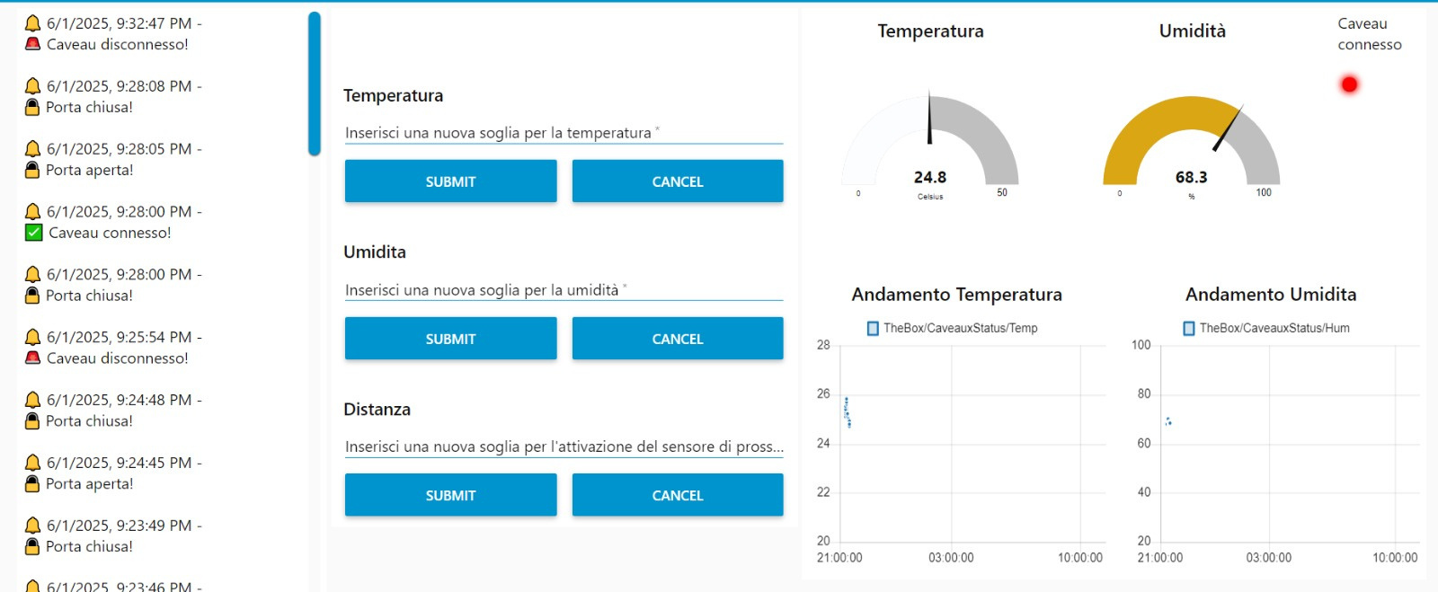
Dashboard

Slide 8
Dashboard

Slide 9
Dashboard
Storico delle notifiche
Stato della porta
e disattivazione allarme

Slide 10
Dashboard
Stato temperatura
e umidità
Inserimento pin,
apertura e chiusura
porta

Slide 11
Dashboard
Modifica soglie di
controllo degli
allarmi

Slide 12
TheEnd
Grazie per
l’attenzione!

